Slide 1
26/06 AL 03/07

Slide 2

Resumen Ejecutivo - JM
Contenido Digital
Comunicación Directa
Total de contenidos implementados
Pauta Digital
4 envíos de Mail
28
Impresiones:
6.543.178
Mails entregados:
633.933
*Meta:
9
Google:
7
Programmatic
12
Frecuencia estimada:
8,1
Aperturas:
166.765 (26%)
Meta
Google
Programmatic
Impresiones:
1.357.811
Impresiones:
497.834
Impresiones:
4.687.533

Slide 3

Resumen Ejecutivo - GCBA
Contenido Digital
Comunicación Directa
Total de contenidos implementados
Pauta Digital
68 envíos de Mail
10 campañas de
Call Center
318
Impresiones:
83.223.210
Mails entregados:
3.310.006
Base discada:
1.136
*Meta:
89
Google:
88
Programmatic
141
Frecuencia estimada:
19,9
Aperturas:
967.387 (29%)
Contactados:
357 (31%)
1 campaña de IVR
2 envíos de SMS
Meta
Google
Programmatic
Impresiones:
23.286.413
Impresiones:
12.076.136
Impresiones:
47.860.661
Audiencia:
291.240
SMS entregados:
138.983
Llamados atendidos:
19.123 (7%)
Clics:
669

Slide 4

Uno a uno en comunas
Comuna 10 (24/06)

Slide 5






Uno a uno en Comuna 10 (24/06)
83
12
6
Inscriptos
Asistentes
Minutos promedio
Convocatoria Meta
Difusión (parcial)
PRE
POST
BENCHMARKS
Meta: VTR 6,6% | Google: VTR 81,8% | Programmatic: VTR 77,4%
Alcance
13.719
Meta
Google
Programmatic
Impresiones
23.352
ALCANCE
IMPRESIONES
IMPRESIONES
100.131
100.921
975.779
Clics (CTR)
899 (3,9%)
IMPRESIONES
VISUALIZACIONES (VTR)
VISUALIZACIONES (VTR)
151.343
50.859 (50,3%)
731.964 (75%)
BENCHMARKS
Meta: CTR 2,08%
VISUALIZACIONES (VTR)
21.767 (14,3%)
PRE + POST
107.054
1.251.395
11,6
804.590
2.352
Resultados parciales
Fecha de fin: 10/7
Usuarios alcanzados
Impresiones
Frecuencia estimada
Visualizaciones
clics

Slide 6
Comunicaciones Post
Semana JM

Slide 7
Digital | Comunicaciones post
Campaña | Estado | Período | Alcance | Impresiones | Vistas | VTR
Temática Salud Eje Norte (10/6) | Finalizada | 16/06 al 30/06 | 495.986 | 2.524.135 | 1.083.775 | 43%
Temática Educación Eje Oeste (16/6) | Activa | 23/06 al 03/07 | 412.696 | 2.558.808 | 1.156.102 | 45%
Benchmarks VTR: ECVs: 63,3%. Uno a uno: 59,9%. Temáticas: 49,1%. Primera persona: 51,6%

Slide 8
M2
Alcance semanal

Slide 9
Status semanal de M2
Comunicación Directa | Envío de mails
M2
29 implementaciones
Mails enviados
1.075.914
16 Proyectos
Primer trasplante renal pediátrico de dos hospitales de la Ciudad
AU Dellepiane: Colectora Norte apertura
La Ciudad Late Mundial (Devoto 16vos)
Cortes y desvíos por mundial descentralizado
Banco de herramientas
Vacunación Antirrábica
Más servicios en tu barrio
VTV
Fin de obra (Av. Fernandez de la Cruz)
Trambús (Av. Honorio Pueyrredón)
Poda
Luminarias
Recambio tecnológico
Vías Peatonales
Pluviales
Repavimentación
Mail
Mails entregados
1.063.815
Aperturas (OR)
309.608 (29%)
Clics (CTOR)
8.792 (3%)

Slide 10
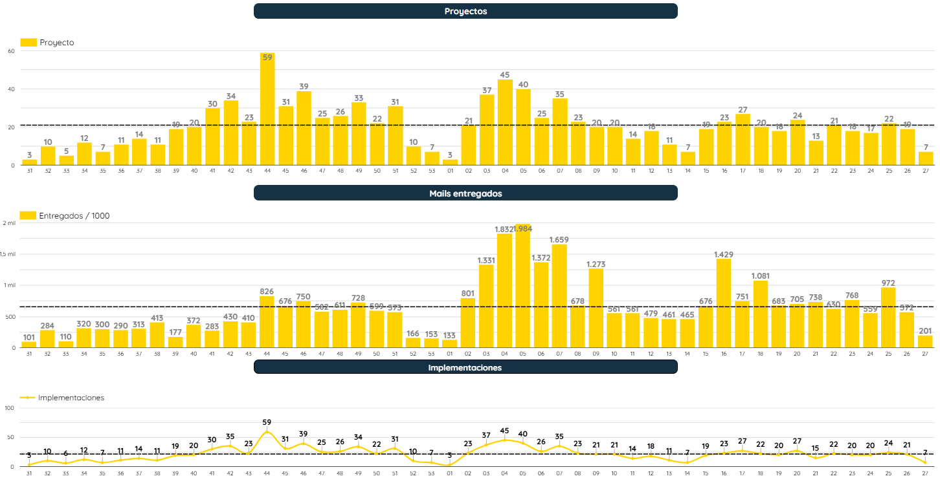
Caudal semanal de M2
Comunicación Directa | Envío de mails
Proyectos
21
Agosto | Septiembre | Octubre | Noviembre | Diciembre | Enero | Febrero | Marzo | Abril | Mayo | Junio
2025 | 2026
Entregados
656
Agosto | Septiembre | Octubre | Noviembre | Diciembre | Enero | Febrero | Marzo | Abril | Mayo | Junio
2025 | 2026
Implementaciones
22
Agosto | Septiembre | Octubre | Noviembre | Diciembre | Enero | Febrero | Marzo | Abril | Mayo | Junio
2025 | 2026

Slide 11
Campaña destacada
Decreto: Declaración de servicios esenciales

Slide 12
Objetivo de la comunicación y período
Declaración de servicios esenciales
Objetivo de la comunicación
Informar a los vecinos sobre el nuevo decreto que establece que, ante medidas de fuerza, los subtes, el Premetro y las líneas de colectivos que dependen de la Ciudad garanticen al menos el 50% de funcionamiento. Además, la recolección de residuos deberá mantener una prestación mínima del 75%.
Período: 24/06 al 08/07

Slide 13


Herramientas y audiencias
Declaración de servicios esenciales
Meta
Herramientas
Mail
Audiencias
Formatos
Digital y Directa
Digital
Open CABA
Barrios priorizados desde 40 a 70 años.
Interesados en salud pública + interesados en educación + interesados en transporte público.
No apertores al envío de JM.
Carrusel Meta

Slide 14

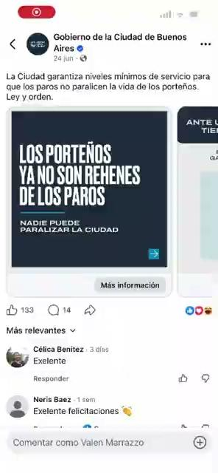
Formatos digitales implementados
Declaración de servicios esenciales
Carrusel Meta

Slide 15
Resultados agregados (parciales)
Declaración de servicios esenciales
Directa
Digital
^{488.151}
^{678.365}
^{1,3}
^{422.461}
^{157.968 (37%)}
Usuarios alcanzados
Impresiones
Frecuencia estimada
Entregados
Aperturas
⁸⁶⁷
Clics
4 implementaciones
1 implementación

Slide 16
Resultados desagregados | Directa: envío de mail
Declaración de servicios esenciales
Envío | Fecha | Audiencia | Enviados | Entregados | Aperturas | % OR | Clics | % CTOR
JM | 25/6 | Barrios priorizados desde 40 a 70 años. | 232.131 | 230.081 | 45.471 | 20% | 257 | 1%
JM | 26/6 | Interesados en salud pública + interesados en educación + interesados en transporte público. | 195.771 | 192.380 | 22.098 | 11% | 114 | 1%
GCBA | 29/6 | No apertores al envío de JM. | 359.382 | 354.016 | 90.399 | 26% | 655 | 1%
GLOBAL |  |  | 427.902 | 422.461 | 157.968 | 37% | 1.026 | 1%
El mejor desempeño se registró en barrios priorizados (20% OR), mientras que el envío de GCBA a no apertores (26% OR) fue clave para maximizar las aperturas y elevar el rendimiento global de la campaña (37% OR).
Benchmark: Remitente JM: 25% | Remitente GCBA: 30%

Slide 17


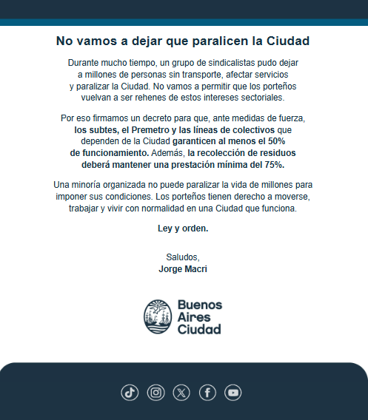
Resultados desagregados | Directa: respuestas
Declaración de servicios esenciales
JM
xx
Tasa de respuesta 0,13%
No vamos a dejar que paralicen la Ciudad
Respuestas moderadas: 198
Positivas | Neutras | Negativas | Información | Solicitudes
85 (43%) | 8 (4%) | 55 (28%) | 2 (1%) | 48 (24%)
Insight. Se registró un 43% de respuestas positivas a favor de la comunicación. Además hubo 28% de respuestas negativas repudiando la misma y un 24% de solicitudes con 3 ejes más solicitados:
-Infraestructura (50%): Reclamos como mal funcionamiento de subte y subsidio de la misma, falta de lugares para estacionar y caos de tránsito por obras.
-Espacio Público e Higiene Urbana (25%): Falta de limpieza y arreglo de veredas (barrios más solicitados Caballito y Flores).
-Seguridad: Falta de policías en calle.

Slide 18

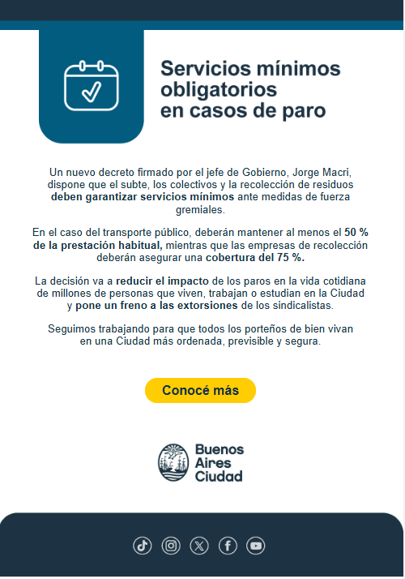
Resultados desagregados | Directa: respuestas
Declaración de servicios esenciales
GCBA
Tasa de respuesta 0,09%
Servicios mínimos obligatorios durante paros gremiales
Respuestas moderadas: 78
Positivas | Neutras | Negativas | Información | Solicitudes
29 (37%) | 4 (5%) | 22 (28%) | 1 (1%) | 22 (28%)
Insight. Se registró un 37% de respuestas positivas a favor de la comunicación. Además hubo 28% de respuestas negativas repudiando la misma y un 28% de solicitudes con 3 ejes más solicitados:
-Espacio Público (50%): Reclaman falta de limpieza y mala ubicación de contenedores, como también arreglo de veredas.
-Justicia (25%): Reclaman mejoras en los salarios, derechos del trabajador y gremio de porteros.
-Salud (25%): Solicitan turnos para hospitales.

Slide 19
Campaña destacada
Programas y actividades para personas mayores

Slide 20
Objetivo de la comunicación y período
Programas y actividades para personas mayores
Objetivo de la comunicación
Informar los programas, actividades y servicios vinculados al movimiento, la inclusión digital, la vida comunitaria y la promoción de derechos de las personas mayores.
Período: 19/06 al 17/07

Slide 21


Herramientas y audiencias
Programas y actividades para personas mayores
Meta
Google
IVR (pendiente)
Herramientas
Programmatic
Mail
Audiencias
Formatos
Digital y Directa
Digital
Adultos mayores de 60 años de toda la Ciudad
Banners
Carrusel Meta
Placa Meta
Placas Demand Gen

Slide 22
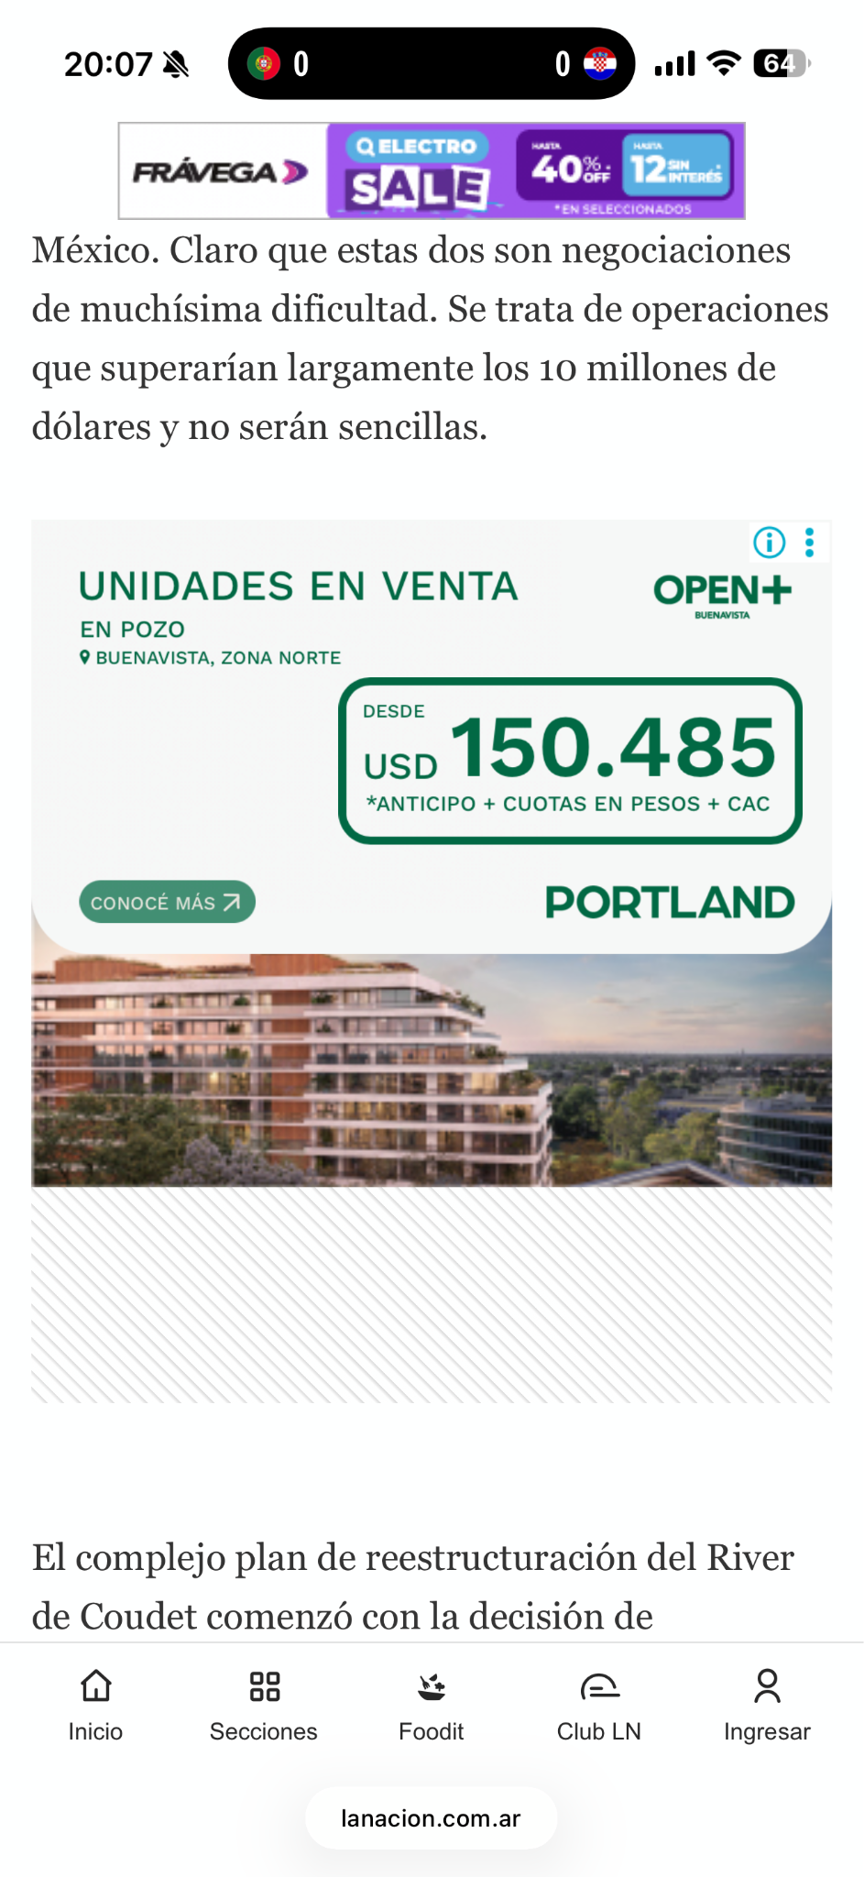
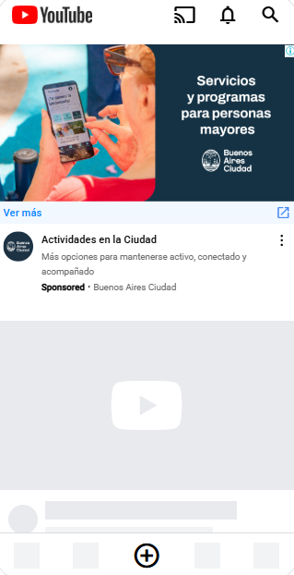
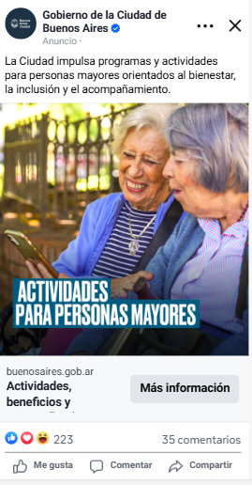


Formatos digitales implementados
Programas y actividades para personas mayores
Banners
Placas Demand Gen
Carrusel Meta
Placa Meta

Slide 23
Resultados agregados (parciales)
Programas y actividades para personas mayores
Directa
Digital
^{235.704}
^{1.994.817}
^{8,2}
^{320.412}
^{112.066 (35%)}
Usuarios alcanzados
Impresiones
Frecuencia estimada
Entregados
Aperturas
^{7.411}
Clics
1 implementación
3 implementaciones
Notes:
potencial meta: 649.500

Slide 24

Resultados desagregados | Digital (parciales)
Programas y actividades para personas mayores
Plataforma | Objetivo | Alcance | Impresiones | Frecuencia | Clics | CTR
Meta | Alcance | 235.704 | 456.652 | 1,94 | 3.558 | 0,78%
Google | Clics | - | 37.280 | - | 2.255 | 6,05%
Programmatic | Alcance | - | 1.450.885 | - | 1.598 | 0,11%
TOTALES |  | 235.704 | 1.994.817 | 8,2 | 7.411 | 0,37%
Bench CTR Desarrollo Humano y Hábitat: Meta 0,48%. Google Ads 2,44%. Programmatic 0,12%.
Insight. Google alcanzó la mayor eficiencia del período con un CTR de 6,05% (2,5x el benchmark del eje), mientras que Meta combinó buen rendimiento y volumen con 0,78% de CTR. Programmatic concentró el 73% de las impresiones, cumpliendo su objetivo de alcance.

Slide 25

Resultados desagregados | Directa: envío de mail
Programas y actividades para personas mayores
Asunto: Servicios y programas para mayores de 60
Fecha | Audiencia | Enviados | Entregados | Aperturas | % OR | Clics | % CTOR
23/06 | Personas mayores de 60 años | 321.439 | 320.412 | 112.066 | 35% | 7.332 | 7%
Insights
Muy buen desempeño en aperturas y clics, demostrando interés en ampliar información sobre los programas.
Las respuestas se concentraron en consultas sobre inscripción y requisitos, junto con solicitudes vinculadas a infraestructura, higiene, salud y cupos para actividades/talleres.

Slide 26
Resultados desagregados | Directa: respuestas
Programas y actividades para personas mayores
GCBA
Tasa de respuesta 0,11%
Asunto: Servicios y programas para mayores de 60
Respuestas moderadas: 130
Positivas | Neutras | Negativas | Información | Solicitudes
35 (27%) | 5 (4%) | 14 (11%) | 37 (28%) | 39 (30%)
Se registró un 27% de respuestas positivas a favor de la comunicación. Además hubo 11% de respuestas negativas repudiando la misma, un 28% de respuestas informativas consultado sobre los programas y servicios, como también un 30% de solicitudes con 3 ejes más solicitados:
-Espacio Público (50%): Reclaman falta luminarias por poda, arreglo de veredas y falta de presencia de barrenderos.
-Infraestructura (25%): Reclaman mejoras en subte y subsidio del mismo.
-Salud (25%): Solicitan turnos para hospitales y vacunas principalmente sobre Dengue.

Slide 27

INFORME SEMANAL
Análisis y datos

Slide 28
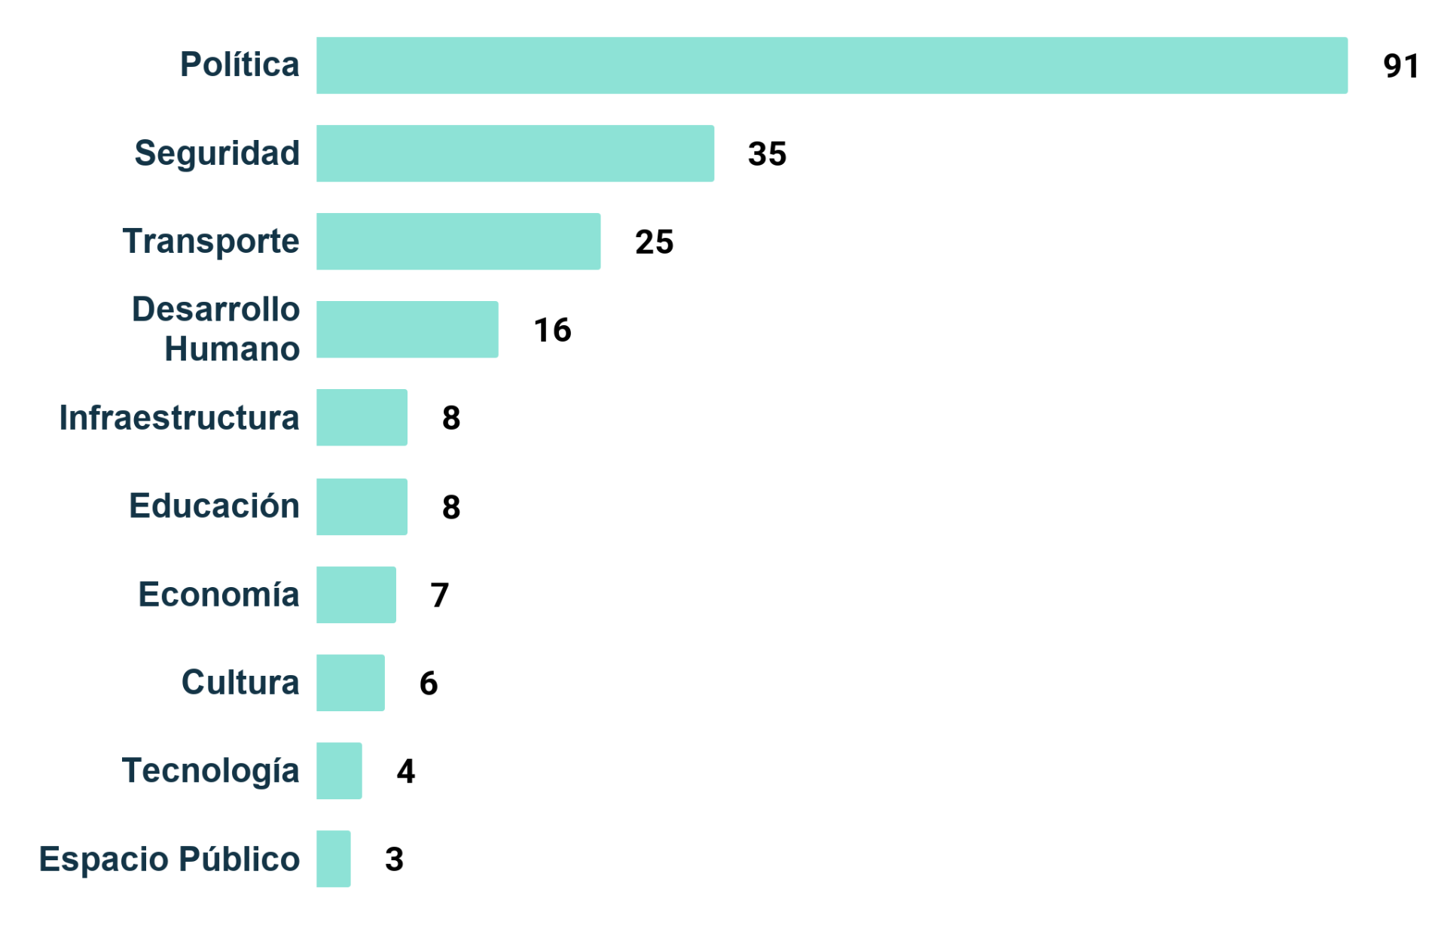
Resumen Ejecutivo
Resumen Ejecutivo
Tema destacado de la semana
Repercusiones tras difusión de video de un hombre agrediendo a una niña en Palermo
Tema destacado de la semana
Repercusiones tras el lanzamiento de medidas para estacionamientos falsos
Principales áreas
Principales temáticas
La conversación obtuvo 8.813 menciones (Escala: Medio) y 4.7M visualizaciones (Escala: Alto).
Los usuarios, influencers y políticos liberales se involucraron en la conversación realizando críticas a la actual ley de salud mental.
La conversación obtuvo 1.076 menciones (Escala: Bajo) y 171K visualizaciones (Escala: Bajo).
Tanto la conversación como el posteo de JM registran un sentiment ampliamente positivo, alcanzando un 95% y 92%, respectivamente.
XX
XX
XX
XX
XX
XX
XX
Principales insights
XX
Principales insights
Respecto de la semana pasada, se registra un aumento por un punto en el sentiment positivo general.
El sentiment positivo de X aumentó 10 puntos respecto de la semana pasada.
El anuncio del banco de ADN para delincuentes concentró la conversación con mayor positividad de la semana, impulsada por políticos, periodistas e influencers afines al PRO.
XX
XX
RRSS JM en la semana
RRSS JM en la semana
Promedio total: 95% positivo
Promedio total: 94% positivo
Sentiment: 85% Positivo
Sentiment: 99% Positivo
Sentiment: 98% Positivo
Sentiment: 98% Positivo
Sentiment: 84% Positivo
Sentiment: 99% Positivo
Sentiment: 94% Positivo
Sentiment: 98% Positivo

Slide 29
MUCHAS
GRACIAS

